Slide 1
Network

Slide 2


네트워크 구성 요소 (1)
①
라우터
호스트
②
인터넷
③
라우터
④
호스트

Slide 3
네트워크 구성 요소 (2)
호스트
  최종 사용자의 응용 프로그램을 수행하는 주체
라우터
  호스트에서 생성된 데이터를 여러 네트워크를 거쳐
  전송함으로써 서로 다른 네트워크에 속한 호스트 간에
  데이터를 교환할 수 있게 하는 장비
통신 프로토콜
  호스트와 라우터, 라우터와 라우터, 호스트와 호스트가
  통신하기 위한 정해진 절차와 방법

Slide 4
IP 주소, 포트 번호
IP 주소
  인터넷에 있는 호스트와 라우터의 식별자
    폐쇄된 네트워크거나 IP를 공유하는 경우가 아니면 전 세계적으로 값이 유일
  IPv4는 32비트, IPv6는 128비트 사용
  IPv4는 8비트 단위로 .(dot)로 구분하여 10진수 4개로 표기 ☞ dotted-decimal notation
    예) 147.46.114.70
  IPv6는 16비트 단위로 :(colon)으로 구분하여 16진수 8개로 표기 ☞ colon-hexadecimal notation
    예) 2001:0230:abcd:ffab:0023:eb00:ffff:1111

Slide 5
IP 주소, 포트 번호
도메인 이름
  IP 주소에 대한 (기억하기 쉬운) 별명
  실제 통신할 때는 IP 주소로 변환해야 함
DNS
  IP와 도메인 매핑 정보 관리 서비스 제공
  IP로 도메인을 조회하거나, 도메인으로 IP를 조회
포트 번호
  인터넷 통신의 종착점(하나 혹은 여러 프로세스)을 나타내는 식별자
  TCP와 UDP는 포트 번호로 부호 없는 16비트 정수를 사용하므로 0~65535 범위가 가능

Slide 6
프로토콜
  호스트와 라우터, 라우터와 라우터, 호스트와 호스트가 통신하기 위한 정해진 절차와 방법
  구조
응용 계층
TELNET, FTP, HTTP,
SMTP, MIME, SNMP, ...
전송 계층
TCP, UDP
인터넷 계층
IP
네트워크 접근 계층
장치 드라이버
네트워크 하드웨어

Slide 7
프로토콜 구조
네트워크 접근 계층
  역할
    물리적 네트워크를 통한 데이터 송수신
  구성 요소
    네트워크 하드웨어 + 장치 드라이버
  주소 지정 방식
    물리 주소
      예) 이더넷: 48비트 물리 주소

Slide 8
프로토콜 구조
인터넷 계층
  역할
    네트워크 접근 계층의 도움을 받아 데이터를 목적지 호스트까지 전달
  구성 요소
    IP 주소 + 라우팅(or 라우터)
  주소 지정 방식
    IP 주소
      소프트웨어적으로 정의된 논리 주소
      전 세계적인 유일성과 하드웨어 독립성을 가짐
  라우팅
    데이터를 목적지까지 전달하는 일련의 작업
      라우팅에 필요한 정보 수집
      라우팅 정보를 기초로 데이터 전달

Slide 9
프로토콜 구조
전송 계층
  역할
    최종 통신 목적지(응용 프로그램)를 지정하고, 오류 없이 데이터를 전송
      데이터 손실 또는 손상을 검출해 잘못된 데이터가 목적지에 전달되는 일을 방지
  주소 지정 방식
    포트 번호
  대표 프로토콜
    TCP
    UDP

Slide 10
프로토콜 구조
TCP와 UDP
TCP | UDP
연결형(connection-oriented) 프로토콜 - 연결 설정 후 통신 가능 | 비연결형(connectionless) 프로토콜 - 연결 설정 없이 통신 가능
신뢰성 있는 데이터 전송 - 데이터를 재전송함 | 신뢰성 없는 데이터 전송 - 데이터를 재전송하지 않음
일대일 통신(unicast) | 일대일 통신(unicast), 일대다 통신(broadcast, multicast)
데이터 경계 구분 안 함 - 바이트 스트림(byte-stream) 서비스 | 데이터 경계 구분함 - 데이터그램(datagram) 서비스

Slide 11
프로토콜 구조
응용 계층
  역할
    전송 계층을 기반으로 한 다수의 프로토콜과 이 프로토콜을 사용하는 응용 프로그램을 포괄
  대표 프로토콜
    Telnet, FTP, HTTP, SMTP, ...

Slide 12
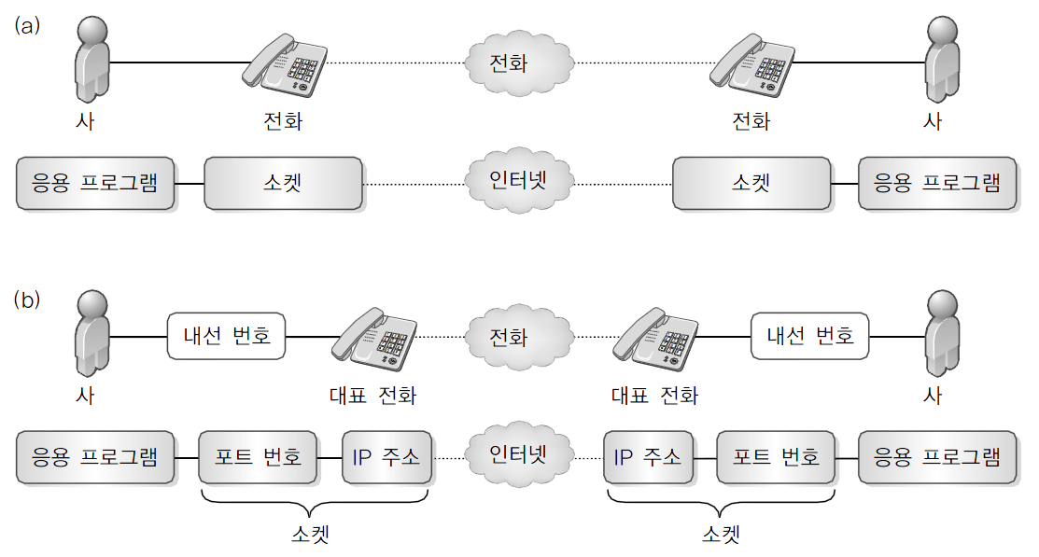
소켓의 개념
전화 통신과 소켓 통신 비교
사람
사람
사람
사람

Slide 13
소켓 프로그래밍
TCP 소켓 프로그래밍
- 클라이언트와 서버간의 1:1 양방향 통신.
- Socket과 ServerSocket 사용
UDP 소켓 프로그래밍
- 클라이언트와 서버간의 1:Many의 단방향 통신.
- DatagramSocket과 DatagramPacket을 사용.

Slide 14
TCP 기반 네트워크 프로그램 작동 구조
소켓 생성
Bind (ip, port 할당)
Listen (설정 – Backlog)
Accept (연결 요청 대기)
통신 (데이터 보내기 / 받기)
소켓 종료
SERVER
소켓 생성
Connect (서버에 연결 요청)
통신 (데이터 보내기 / 받기)
소켓 종료
CLIENT
연결된 통신 소켓 생성

